Slide 1
PROGETTO FINALE BIG DATA
REDDIT BIG DATA ARCHITECTURE AND ANALYSIS
SIMONE CHILOSI - SAMUEL ESPOSITO

Slide 2
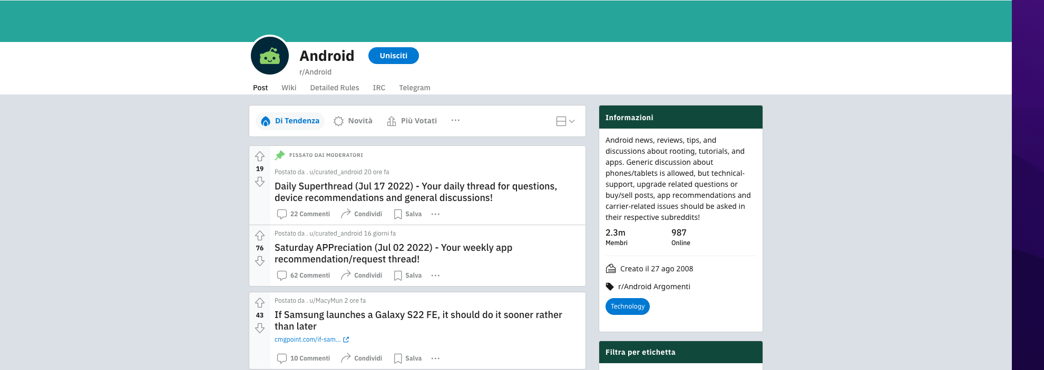


OBIETTIVO
REALIZZAZIONE E ANALISI DI UN’ARCHITETTURA BIG DATA A PARTIRE DA POST DELLA PIATTAFORMA REDDIT

Slide 3


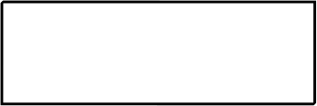

ARCHITETTURA
POSITIVE MICROSERVICE
POSITIVE POSTS
DATA INGESTION
MICROSERVICE
SENTIMENT ANALYSIS
MICROSERVICE
NEGATIVE POSTS
“GET REQUESTS”
NEGATIVE MICROSERVICE
REDDIT API

Slide 4
DATA INGESTION
OBIETTIVO: RACCOGLIERE I POST DA PIU’ DI 30 SUBREDDIT SELEZIONATI TRAMITE CHIAMATE API
AUTENTICAZIONE DELL’UTENTE
RICHIESTE GET SUI SUBREDDIT TARGET PER OTTENERE OGNI VOLTA 100 POST DA CIASCUN SUBREDDIT
RE-INDIRIZZAMENTO DEI POST SU UN TOPIC KAFKA DENOMINATO “REDDIT-POST-DEV”
STATISTICHE: OTTENIMENTO DI CIRCA 4500 NUOVI POST AL GIORNO RISPETTANDO I LIMITI IMPOSTI DALLA PIATTAFORMA

Slide 5


DATA INGESTION
# Adding ClientID and SecretID
auth = requests.auth.HTTPBasicAuth('AppID', ‘SecretID')
# Reddit Login
data = {'grant_type': 'password', 'username': ‘*******’, 'password': ‘********’}
# Adding Header and App API Reference
headers = {'User-Agent': 'MyBot/0.0.1'}
# Sending Auth Access Request
res = requests.post('https://www.reddit.com/api/v1/access_token', auth=auth, data=data, headers=headers)
# Access Token
TOKEN = res.json()['access_token']
# Add Token To Header
headers = {**headers, **{'Authorization': f"bearer {TOKEN}"}}
# Getting 100 Posts From Each Subreddit
pythonSub = requests.get("https://oauth.reddit.com/r/python/new", headers=headers, params={'limit':'100'})
# Other Subreddits...
TOKEN AUTHENTICATION AND GET REQUESTS
for response in responseData:
for post in response.json()["data"]["children"]:
dataPost = {
'subreddit': post['data']['subreddit'],
'user': post['data']['author'],
'title': post['data']['title'],
'selftext': post['data']['selftext'],
'score': post['data']['score'],
'time': post['data']['created_utc'],
'commentsCount': post['data']['num_comments']
}
print("post sent")
producer.send("reddit-posts-dev", dataPost)
SENDING POSTS TO KAFKA TOPIC

Slide 6

SENTIMENT ANALYSIS
OBIETTIVO: DETERMINARE IL SENTIMENT DI CIASCUN POST CHE TRANSITA ALL’INTERNO DEL MICROSERVIZIO
PRELEVARE I POST DAL TOPIC KAFKA “REDDIT-POST-DEV”
ESEGUIRE PER CIASCUNO LA SENTIMENT ANALYSIS CON LA LIBRERIA DI PYTHON TEXT-BLOB
RE-INDIRIZZAMENTO DEI POST POSITIVI SUL TOPIC KAFKA “REDDIT-POSITIVE-DEV”
RE-INDIRIZZAMENTO DEI POST NEGATIVI SUL TOPIC KAFKA “REDDIT-NEGATIVE-DEV”
for message in consumer:
message = message.value
postText = message["title"] + message["selftext"]
# converting to blob and sentiment analysis of the post
blob = TextBlob(postText)
sentiment = blob.sentiment.polarity
message["scoreSentiment"] = sentiment
# sending posts to other kafka microservices
if sentiment >= 0:
producer.send("reddit-positive-dev", message)
else:
producer.send("reddit-negative-dev", message)
print(sentiment)
print('{}'.format(message))
FASE DI SENTIMENT

Slide 7

SALVATAGGIO SU DATABASE
OBIETTIVO: RACCOGLIERE I POST DAI RISPETTIVI TOPIC KAFKA E SALVARNE IL CONTENUTO NEI RISPETTIVI DB DI MONGO UTILIZZANDO SPRING DATA JPA
UTILZZARE UN KAFKA LISTENER PER IL PARSING DEL CONTENUTO DEI TOPIC KAFKA
UTILIZZARE I CLASSICI LAYER ARCHITETTURALI DI SPRING BOOT PER SALVARE CIASCUN POST NEL DATABASE MONGO
private static final String TOPIC_NAME = "reddit-positive-dev";
@KafkaListener(topics = TOPIC_NAME, groupId = "group-id")
public void consumeMessage(@Payload String post) {
JSONObject jsonObj = new JSONObject(post);
RedditPost r = RedditPost.builder()
.title(jsonObj.getString("title"))
.user(jsonObj.getString("user"))
.commentsCount(jsonObj.getFloat("commentsCount"))
.selftext(jsonObj.getString("selftext"))
.subreddit(jsonObj.getString("subreddit"))
.score(jsonObj.getFloat("score"))
.time(new java.util.Date((long)jsonObj.getFloat("time")*1000))
.scoreSentiment(jsonObj.getFloat("scoreSentiment"))
.build();
redditPostService.savePost(r);
log.info(r.toString());
}
DESERIALIZZAZIONE JSON DAL TOPIC KAFKA
CREAZIONE JAVA OBJECT REDDIT POST
SALVATAGGIO UTILIZZANDO SPRING DATA JPA

Slide 8

STRUTTURA DEL DATABASE MONGO
OBIETTIVO: SALVARE I CAMPI PIU’ IMPORTANTI DI QUELLI RESI DISPONIBILI DALLE API DI REDDIT SUL DATABASE MONGO
SPERIMENTARE LA TECNOLOGIA TRATTATA A LEZIONE
DATABASE ALTAMENTE SCALABILE CON L’AUMENTARE DEL VOLUME DEI DATI
POSSIBILITA’ DI INSERIRE CAMPI IN MANIERA DINAMICA
UTILIZZATO SPESSO PER ANALISI DEI DATI DI WEB APPLICATION
{
"_id": "What are some common PR mistakes that you’ve seen devs make?",
"_class": "com.example.redditnegative.model.RedditPost",
"commentsCount": 9,
"score": 4,
"scoreSentiment": -0.30000001192092896,
"selftext": "Looking to avoid some common pitfalls.",
"subreddit": "cscareerquestions",
"time": {"$date": "2022-06-30T21:49:52.000Z"},
"user": "Prestigious_Passion"
}

Slide 9
ANALISI DEI DATI
POSITIVE POSTS DB
R DATA ANALYSIS APP
NEGATIVE POSTS DB
R DATA ANALYSIS APP

Slide 10
ANALISI DEI DATI
OBIETTIVO: CONFRONTARE I SUBREDDIT SELEZIONATI NELLE RISPETTIVE CONTROPARTI POSITIVE E NEGATIVE
CONFRONTO SUBREDDIT
POPOLARITA’ DEGLI ARGOMENTI
RISPOSTA DA PARTE DELLA COMMUNITY PER CIASCUN ARGOMENTO
TECNOLOGIA: LINGUAGGIO R, HA UN IDE PROPRIETARIO (R STUDIO) CHE OFFRE LA POSSIBILITA’ DI AVERE GRAFICI REAL TIME ED E’ COMPATIBILE CON MONGODB

Slide 11
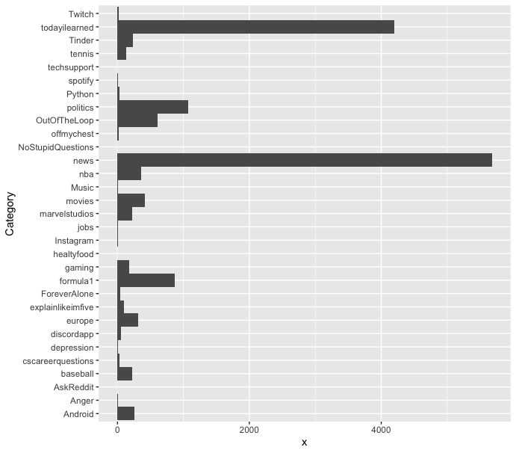
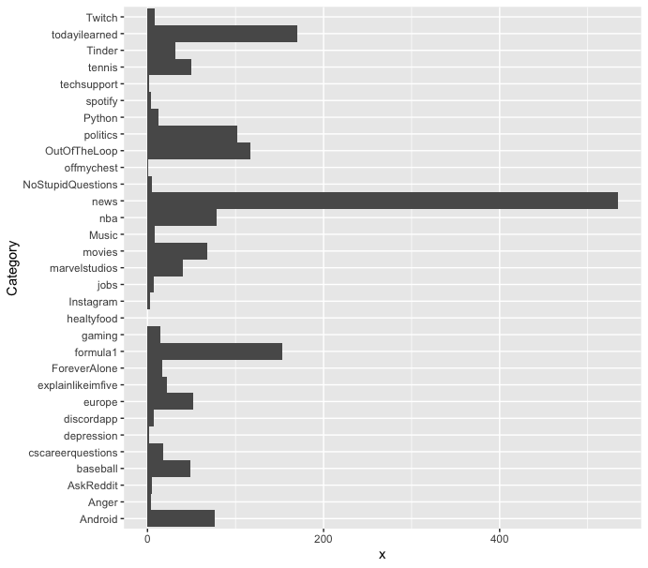
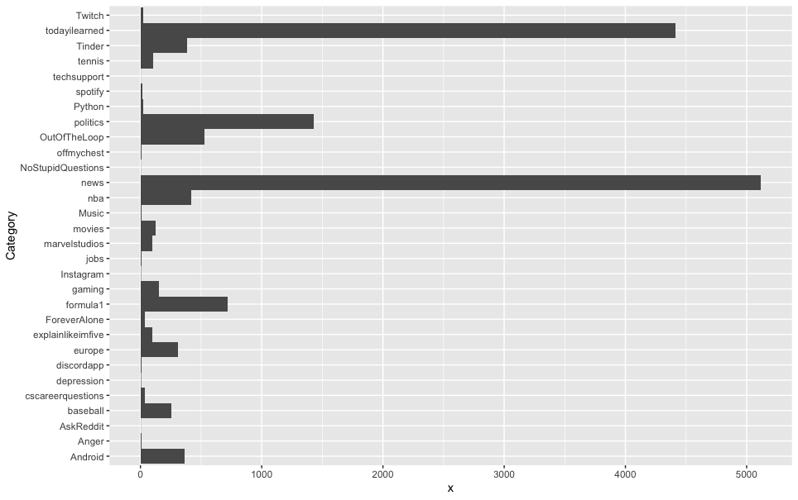
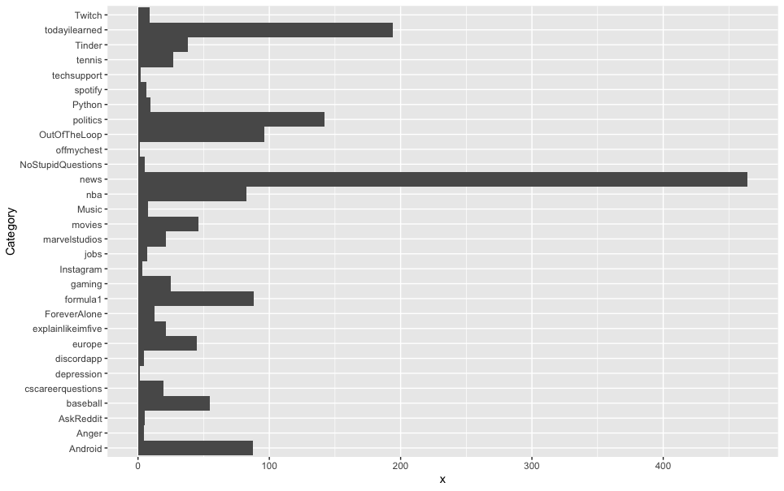
ANALISI 1
SUBREDDIT BY SCORE
SUBREDDIT BY COMMENTS
MEDIA DI SCORE E DI NUMERO DI COMMENTI PER CIASCUN SUBREDDIT:
SE I VALORI SONO ALTI ALLORA SIGNIFICA CHE LA COMMUNITY CONDIVIDE OPINIONI E UMORE DELL’AUTORE DEL POST
POSITIVE
NEGATIVE

Slide 12
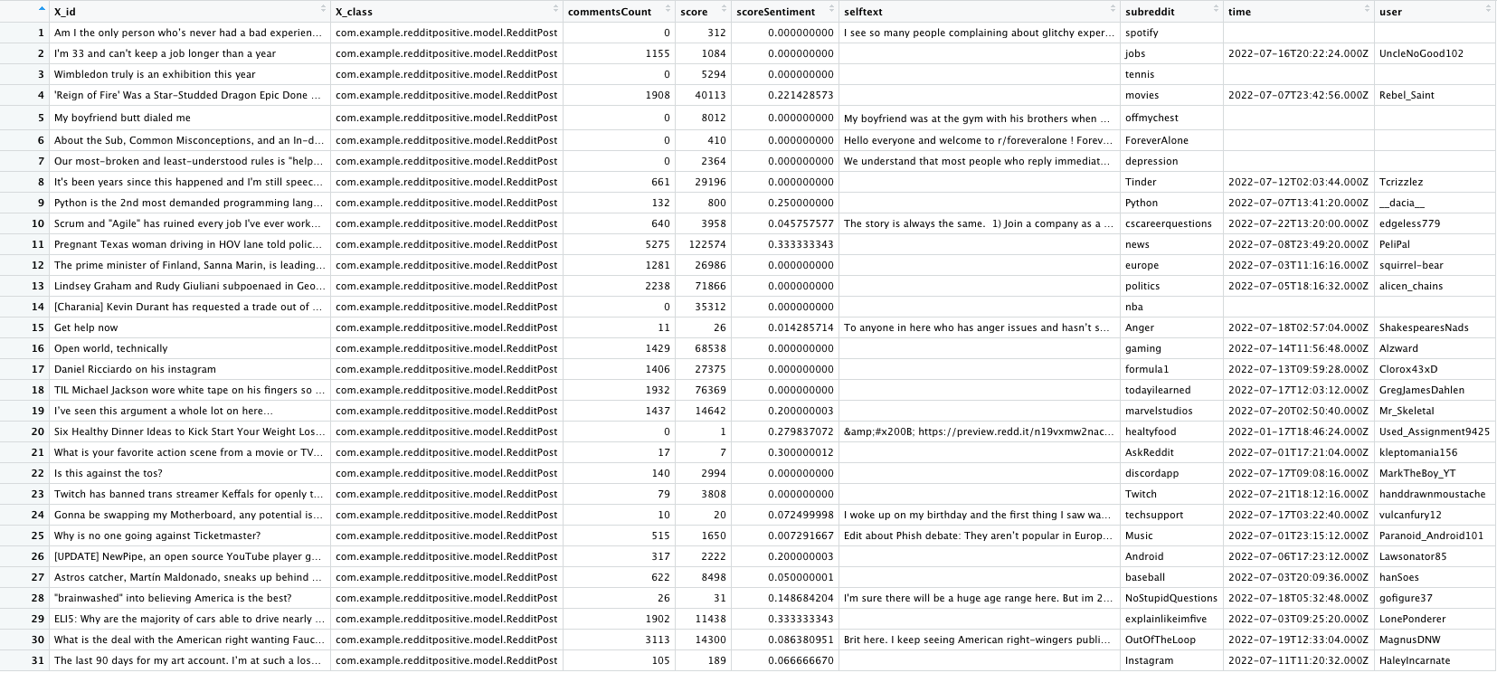
ANALISI 2
MAX SCORE POST: TROVARE I POST CHE HANNO FATTO PIU’ SCALPORE IN POSITIVO E NEGATIVO PER OGNI SUBREDDIT
VENGONO MOSTRATI I DETTAGLI DEI POST IDENTIFICATI IN MODO DA CAPIRE QUALI ARGOMENTI HANNO MAGGIORE SUCCESSO
ESEMPIO: POSITIVE MAX SCORE POSTS

Slide 13
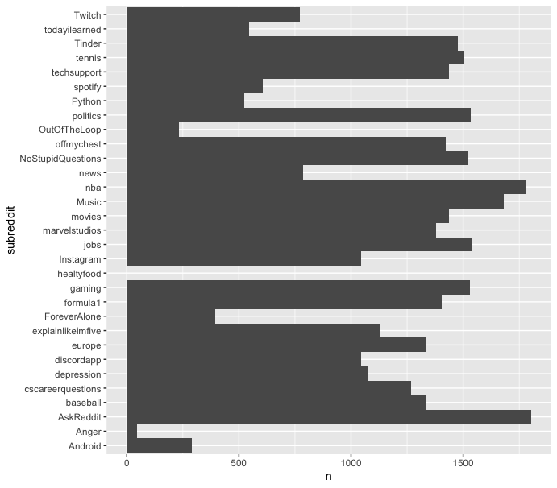
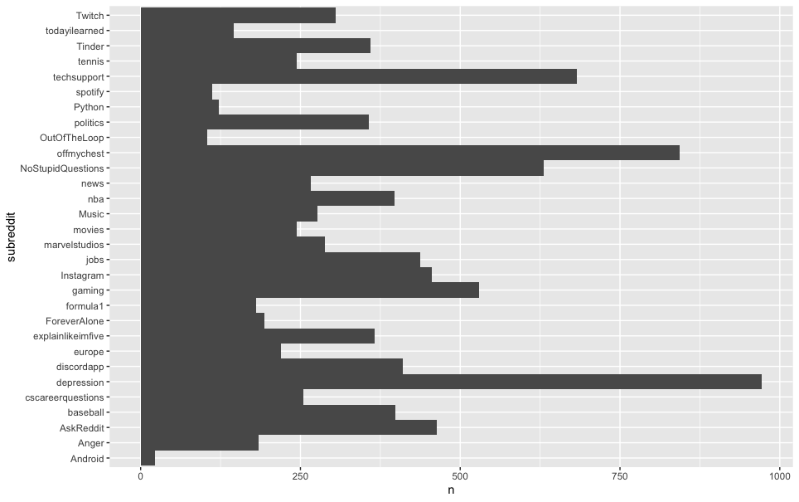
ANALISI 3
SUBREDDIT COUNT: CONTARE IL NUMERO DI POST APPARTENENTI A CIASCUN SUBREDDIT
CONFRONTARE IL NUMERO DI POST DI CIASCUN SUBREDDIT IN CIASCUN DATABASE PER VERIFICARE SE UNA COMMUNITY E’ PIU’ POSITIVA O NEGATIVA
POSITIVE
NEGATIVE

Slide 14
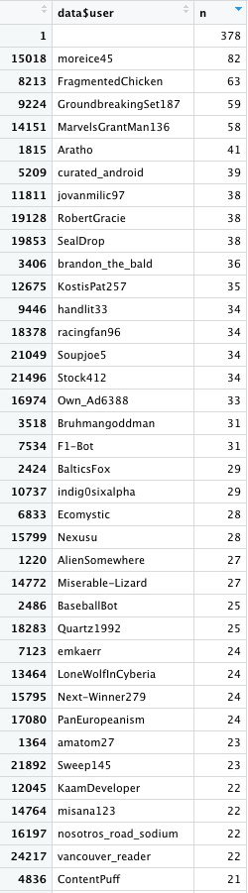
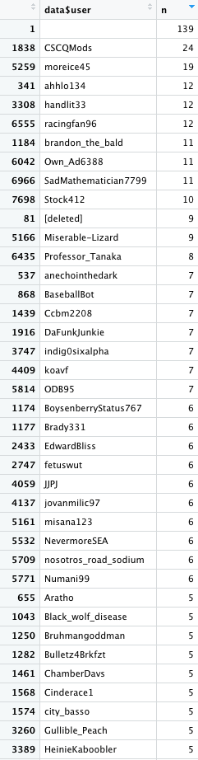
ANALISI 4
POSITIVE
NEGATIVE
MOST POSITIVE USERS AND MOST NEGATIVE USERS: IDENTIFICARE GLI UTENTI PIU’ PRESENTI ALL’INTERNO DEI DIVERSI SUBREDDIT
CAPIRE QUALI UTENTI SONO PIU’ NEGATIVI E POSITIVI TRA I VARI SUBREDDIT

Slide 15
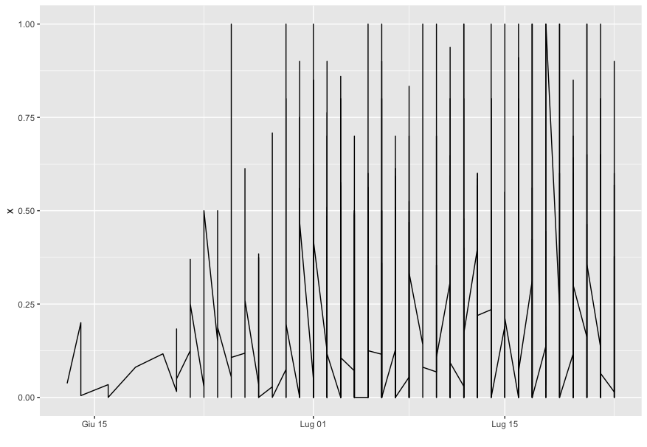
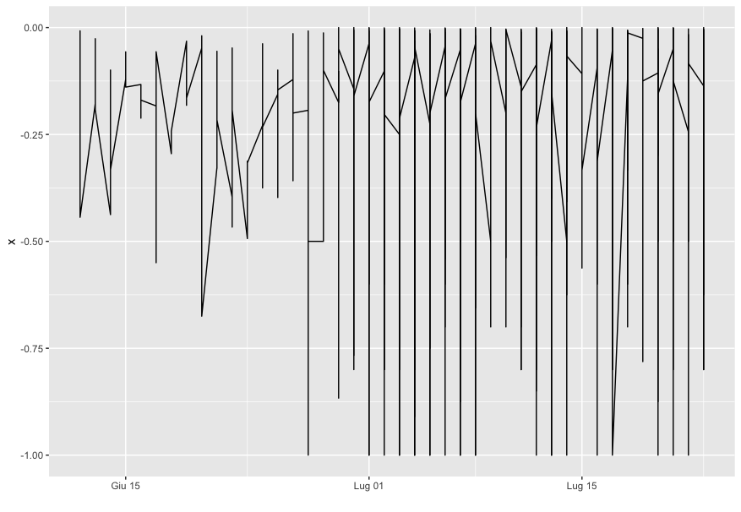
ANALISI 5
TIME SERIES ANALYSIS: SENTIMENT SCORE
CAPIRE COME VARIA IL SENTIMENTO DEGLI UTENTI CON IL TEMPO IN UN MESE DI ESTRAZIONE
POSITIVE
NEGATIVE

Slide 16
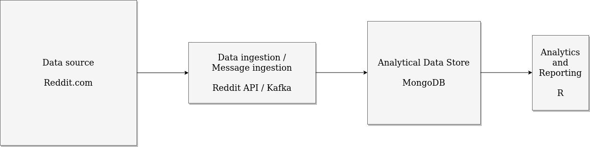
CONCLUSIONE
E’ STATA REALIZZATA UN’ARCHITETTURA CLASSICA PER UN ECOSISTEMA BIG DATA
ABBIAMO SPERIMENTATO VARIE TECNOLOGIE TRA CUI PRINCIPALMENTE KAFKA (INTERAZIONE CON DIVERSI MICROSERVIZI), R CON R STUDIO (ANALYTICS) E MONGODB COME TECNOLOGIA NOSQL
ABBIAMO ANALIZZATO I TREND DI SENTIMENT DEI SUBREDDIT SELEZIONATI

